Slide 1
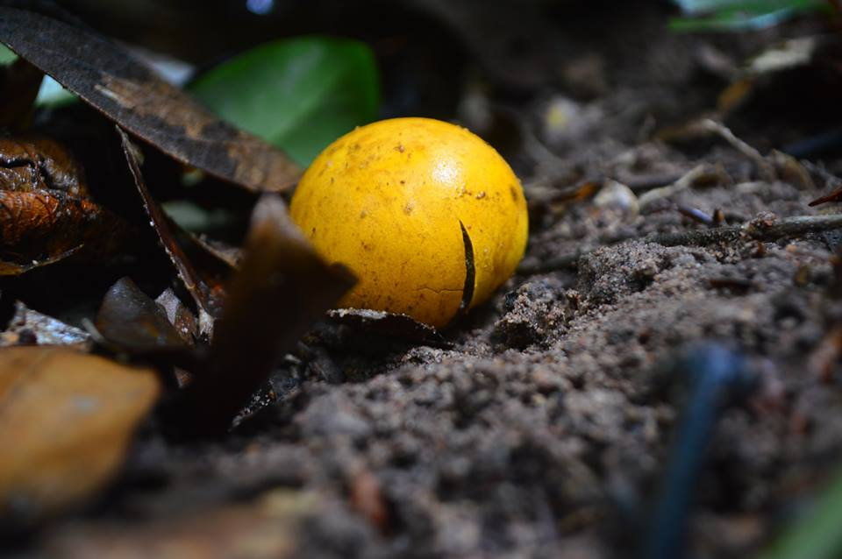
มาทำความรู้จักกับ
เห็ดขรำฟาน

Slide 2
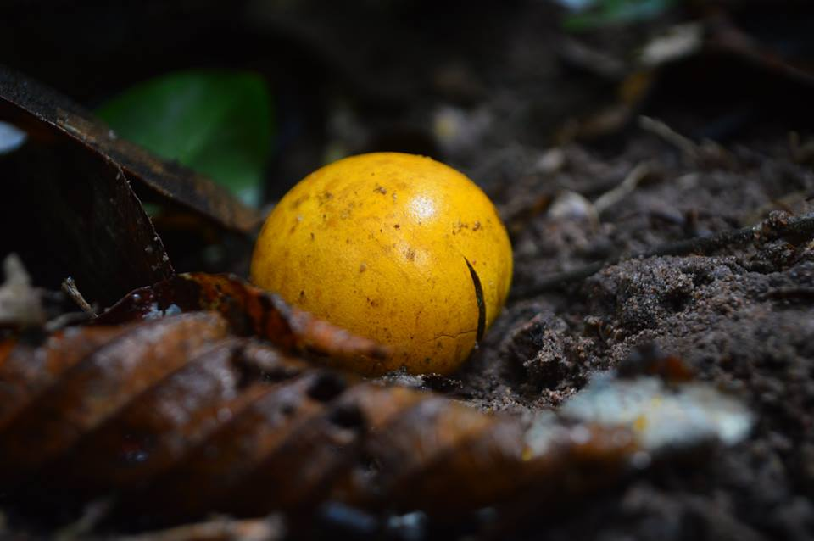
เห็ดขรำฟาน
ชื่อวิทยาศาสตร์: Mycoamaranthus cambodgensis (Pat.) Trap., Lumyong.
ชื่ออื่นๆ: เห็ดหำฟาน, เห็ดหำพระ , เห็ดขลำหมา
การใช้ประโยชน์: นำมารับประทานได้

Slide 3
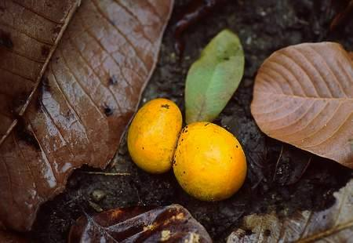
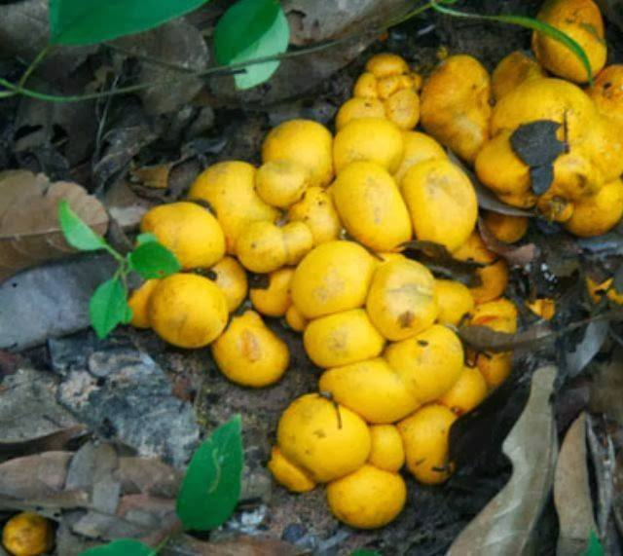
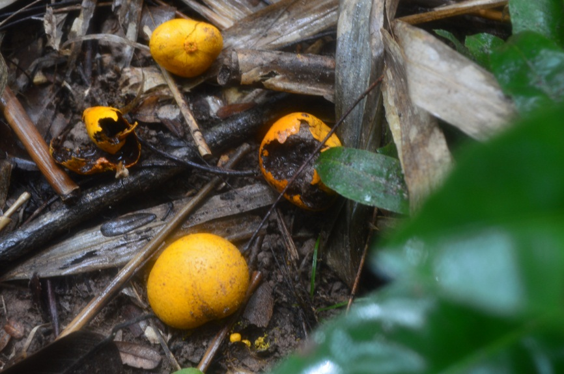
เห็ดชนิดนี้พบเป็นดอกเดี่ยวกระจัดกระจายหรือเกาะเป็นกลุ่ม 3-4 ลูกบนพื้นดินที่มีใบไม้ผุพังทับถมอยู่ตามป่าโคก ป่าเบญจพรรณ ป่าแดงและป่าเต็งรัง ทั้งทางภาคอีสานและเหนือ
เนื่องจากเห็ดเป็นลูกสีเหลืองสังเกตเห็นได้ง่ายเรียงรายอยู่กลางดินสวยงาม จึงมีคนโรแมนติกตั้งชื่อให้ใหม่ว่า “ลูกทองคำแห่งแผ่นดินอีสาน”
ช่วงหาเห็ดชนิดนี้คือช่วงหน้าฝนตั้งแต่เดือนมิถุนายน-กันยายน
ขอบคุณข้อมูลจาก http://www.sookjai.com/index.php?topic=154304.0

Slide 4
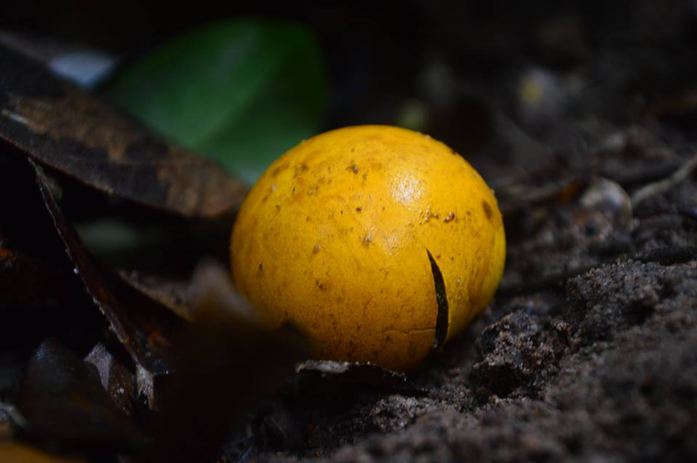
ลักษณะ มีเหลืองอมส้ม รูปร่างค่อนข้างกลม โคนมีเส้นใยสีเหลืองอ่อนคล้ายเชือก ผิวดอกเห็ดบาง เมื่อแก่จะปริแตก หลุดปลิวไป
ที่มาของชื่อ เป็นเห็ดที่ไม่มีครีบ ไม่มีโคนขาเหมือนฟองไข่ จึงเป็นที่มาของชื่อ “หำ” ในภาษาอีสาน และเอกลักษณ์ที่โดนตาที่สุดคือ สีเหลืองเหมือนสีจีวรพระ เป็นเห็ดที่เริ่มจะหายากอีกชนิดนึง

Slide 5
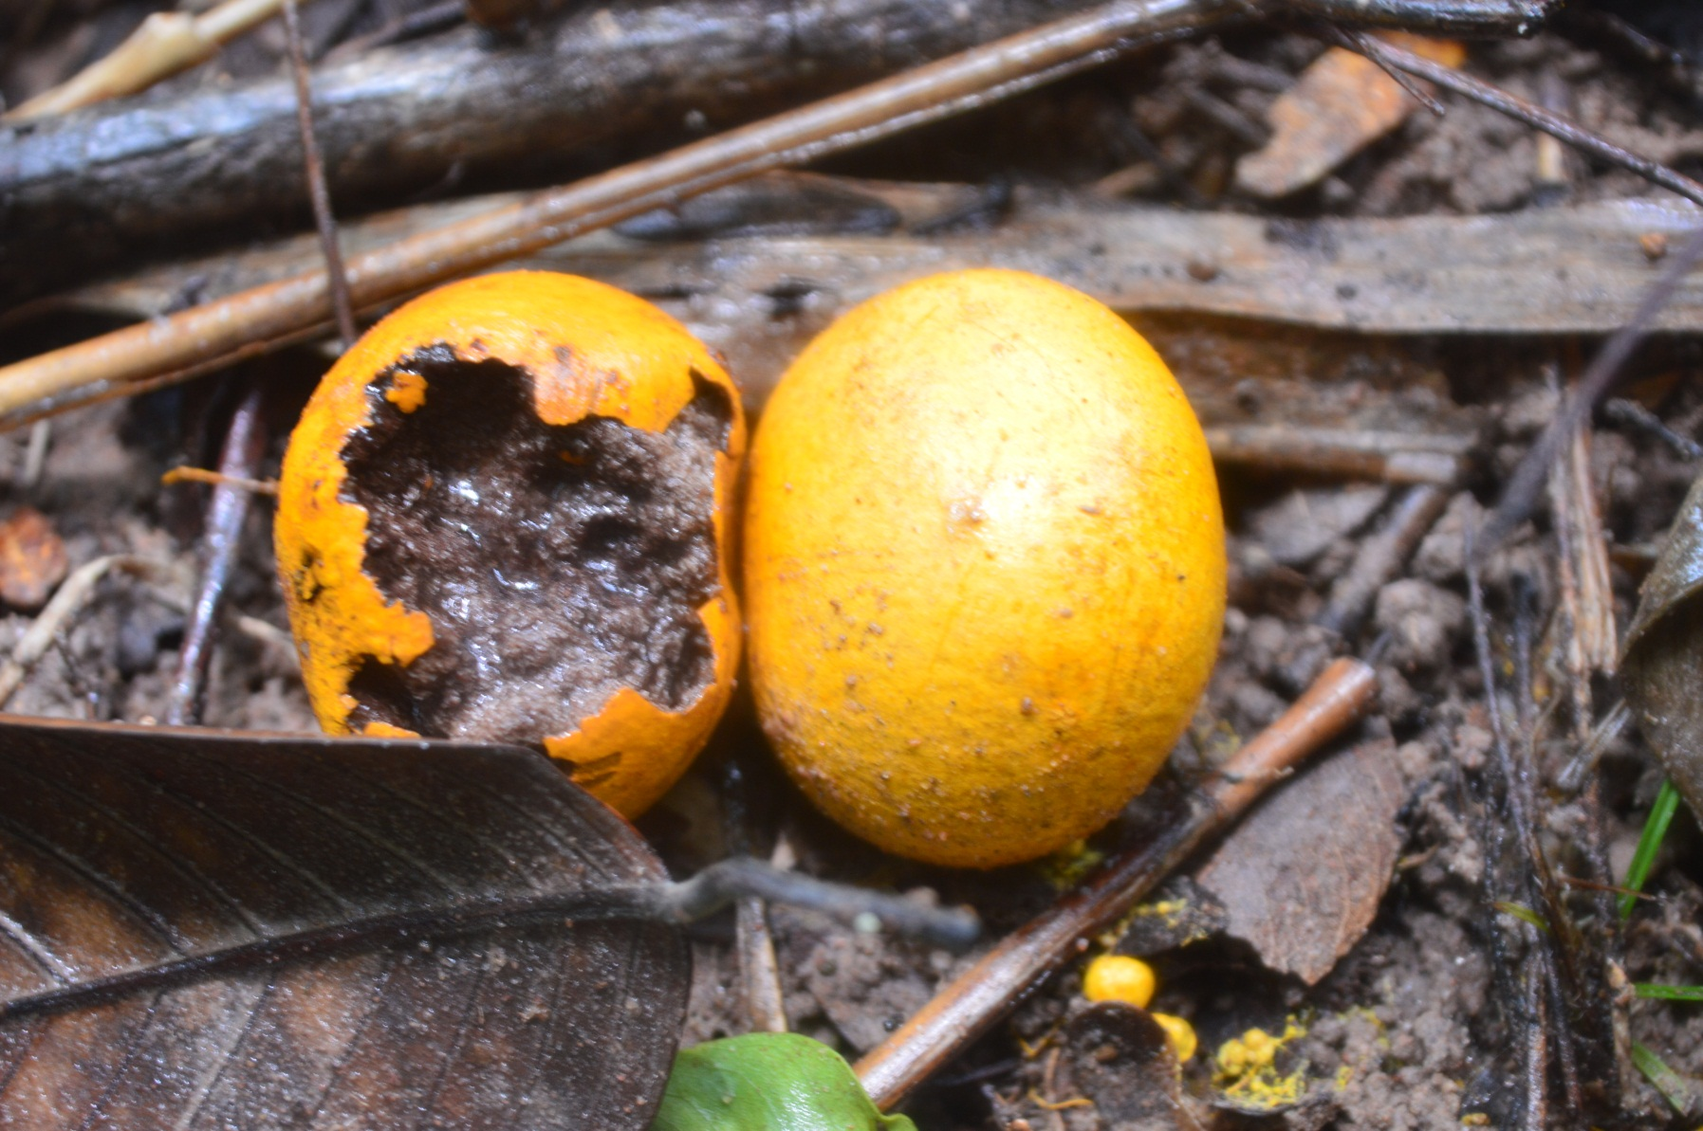
ลักษณะภายในดอกเห็ด
ผิวดอกเห็ดบาง
สปอร์เมื่อแก่จะเปลี่ยนเป็นสีน้ำตาลเข้ม

Slide 6
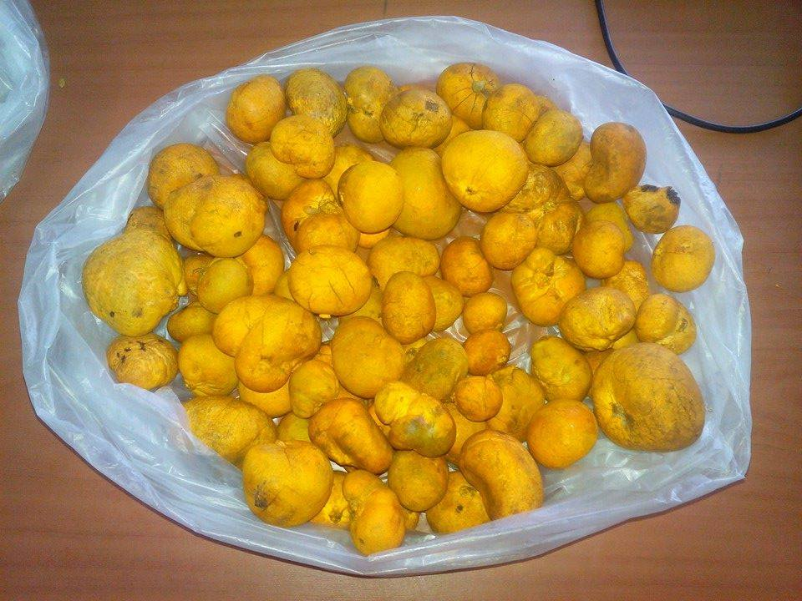
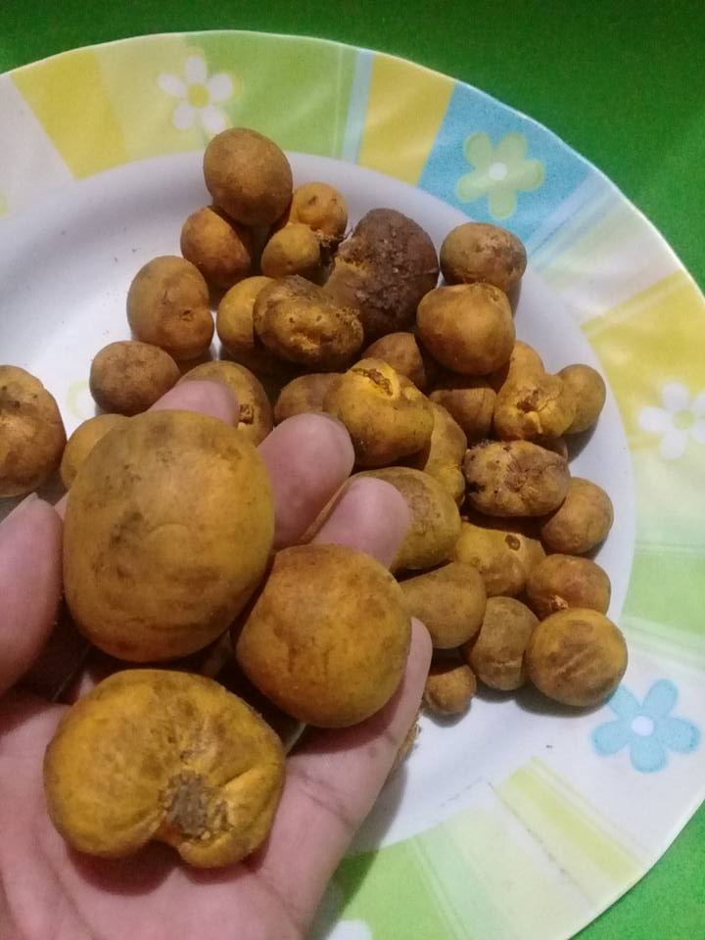
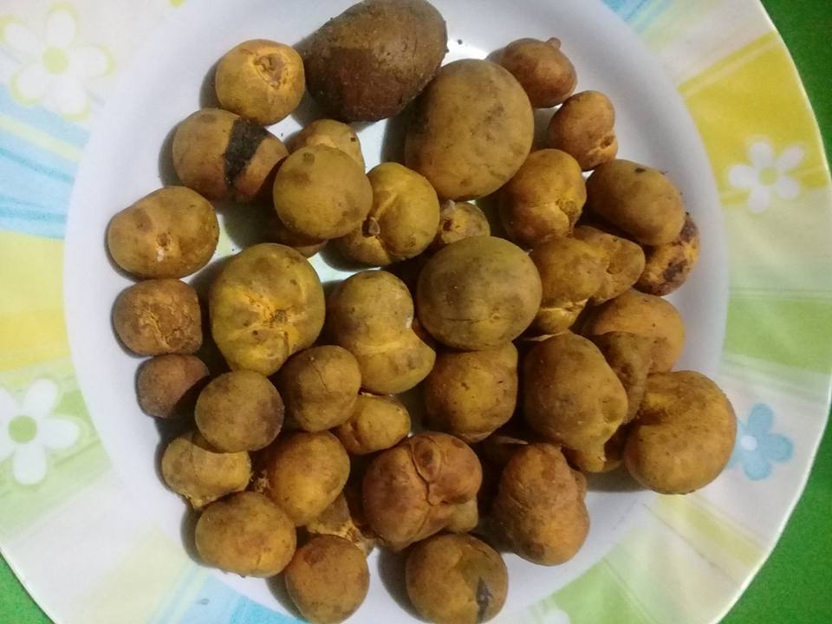
การนำมาทำอาหารล้างดีๆขูดเปลือกเหลืองๆออกจะเห็นเป็นคล้ายๆก้อนเยลลี่หรือสาคูสีดำใสๆ เอาไม้เสียบแบบลูกชิ้น โรยเกลือนิดๆ ย่างไฟถ่านอ่อนๆ หอมอร่อยอย่าบอกใคร (ตามที่คนเคยกินบอกไว้)

Slide 7
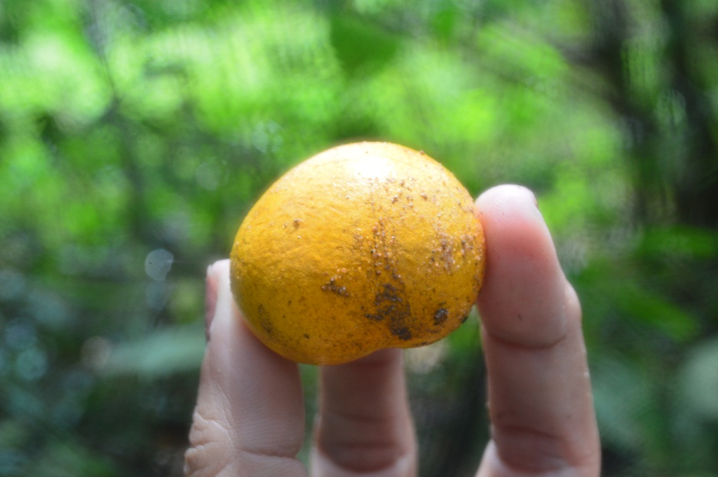
ประโยชน์
หมอพื้นบ้านใช้เห็ดหำพระในการบำรุงรักษาสุขภาพ สตรีที่มีปัญหามดลูกหย่อนคล้อยและเต้านมหย่อนยาน ให้กลับมาฟิตและเฟิร์ม ช่วยขับประจำเดือนให้เป็นปกติ ยิ่งไปกว่านั้นยังพบว่าเห็ดชนิดนี้ช่วยทำให้ก้อนเนื้อมะเร็งยุบลงได้ด้วย
การปรุงเห็ดหำพระเป็นยาก็ง่ายมาก คือเพียงนำเห็ดสด (ไม่ต้องขัดเอาสีเหลืองออก) หนัก 100 กรัม ต้มกับน้ำประมาณ 1 ลิตร จนเห็ดสุก เอาแต่น้ำดื่มเป็นยา ครั้งละ 30 ซีซี วันละ 2 เวลา ก่อนอาหารเช้า-เย็น
เห็ดหำพระไม่มีพิษข้างเคียงใดๆ สามารถนำมาต้มน้ำดื่มบำรุงสุขภาพได้ทุกวัน ส่วนเนื้อเห็ดก็นำไปปรุงอาหารได้
เห็ดหำพระเป็นเห็ดที่สามารถนำมากินสดได้ไม่มีโทษ แต่ต้องขัดเอาผิวสีเหลืองออกเสียก่อน มิฉะนั้นจะมีรสขม
ขอบคุณภาพจาก สมาชิก กลุ่มเพาะเลี้ยงเห็ดปลวก
ขอบคุณข้อมูลจาก www.sookjai.com

Slide 8
แหล่งค้นคว้าข้อมูล
บัญชีภาพถ่าย กรมป่าไม้
http://www.sookjai.com/index.php?topic=154304.0
www.biogang.net/plant_view.php?uid=3493&id=11195
http://biology.ipst.ac.th/?bwg_gallery=03-2557 สสวท.
กลุ่มเพาะเลี้ยงเห็ดปลวก ข้อมูลและภาพบางส่วน

Slide 9
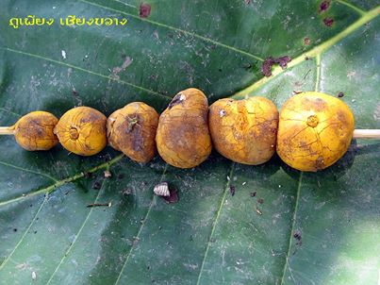
“จ่ามเห็ดหำพระ”
ชาวบ้านมีวิธีง่ายๆ ในการกินเห็ดหำพระ โดยนำมาล้างน้ำให้สะอาดแล้วเสียบไม้ย่างไฟอ่อนๆ เหมือนลูกชิ้นปิ้งจนสุกได้ที่แล้วจึงลูบเอาเปลือกสีเหลืองออก ชุบน้ำเกลือแล้วนำไปย่างไฟต่อพอแห้ง จะได้เห็ดตำรับบาร์บิคิวที่หอมกรุ่น เนื้อนุ่ม เคี้ยวหนึบอร่อย
คนอีสานเขาเรียกสูตรตำรับนี้ว่า “จ่ามเห็ดหำพระ” หรือบาร์บิคิวอีสานนั่นเอง
ขอบคุณข้อมูลและภาพจาก www.sookjai.com

Slide 10
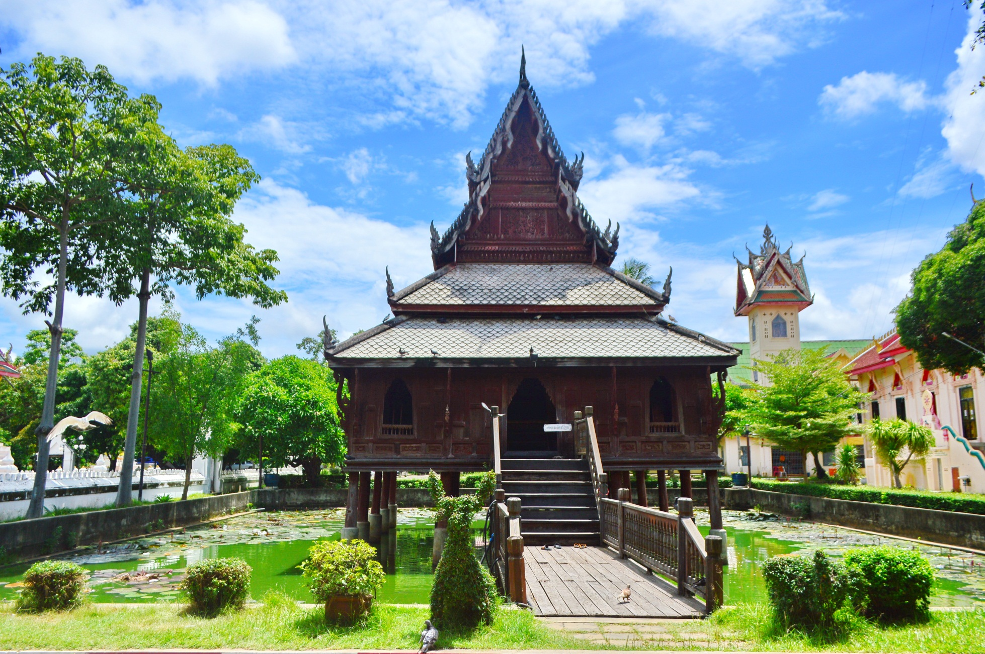
ขอบคุณคะ
ไว้ติดตามชมชุดต่อไป

